Slide 1
الصف الأول الاعدادى

Slide 2
الدرس الرابع
عصر المجد الحربى ( الدولة الحديثة )

Slide 3
أهداف الدرس
يتعرف المقصود بدولة حديثة عصر متأخر .
يقارن بين معركتى مجدو وقادش من حيث الأسباب والنتائج .
يفسر أسباب ضعف الدولة الحديثة .
يقدر أهمية المحافظة على موارد بلده وتنميتها

Slide 4
عصر الدولة الحديثة ( الأسرات 18-20 ) :
سمى عصر الدولة الحديثة عصر المجد الحربى
- حيث ملوك هذا العصر
1- اهتموا باتساع ملكهم وزيادة مساحة إمبراطوريتهم

Slide 5
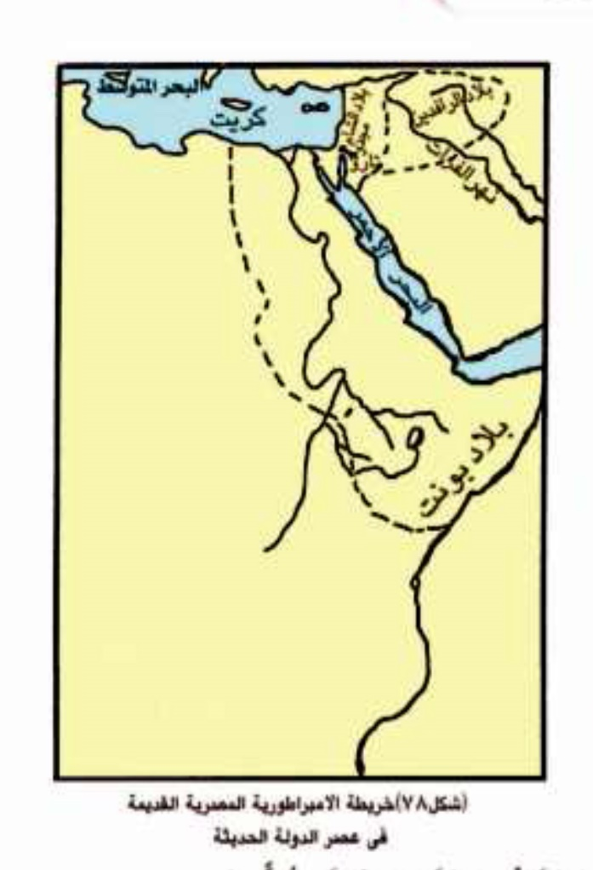
2- خاضوا العديد من المعارك العسكرية وحققوا فيها انتصارات رائعة على أعدائهم كانتصارات على
( الهكسوس – الحيثيين )
3- كونوا أو إمبراطورية فى التاريخ امتدت خارج حدود مصر فى أسيا وافريقيا

Slide 6
لا حظ أن :
امتدت الإمبراطورية المصرية فى الدولة الحديثة فى :
3- بلاد بونت ( الصومال حاليا )
2- بلاد مابين النهرين ( بلاد العراق حاليا )
1- بلاد الشام

Slide 7
ما المقصود بالإمبراطورية
دولة كبيرة مترامية الأطراف تسيطر على أرض وشعوب متعددة بفضل قوتها العسكرية والاقتصادية

Slide 8
أشهر ملوك الدولة الحديثة :
أشهر ملوك الدولة الحديثة
أحمس الأول
توت عنخ أمون
رمسيس الثالث
حتشبسوت
تحتمس الثالث
أمنمحتب الرابع
رمسيس الثانى

Slide 9
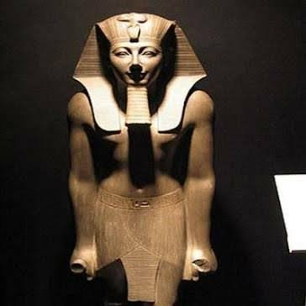
أولا : أحمس الأول :
اعتبر المؤرخون الملك أحمس مؤسس الدولة الحديثة
نظرا لما حققه من انتصارات على الهكسوس

Slide 10
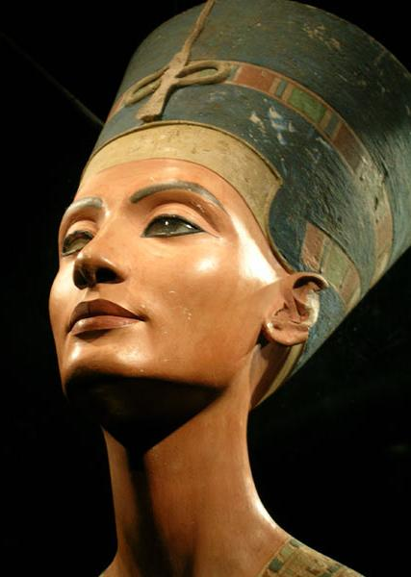
ثانيا : الملكة حتشبسوت :
من أشهر نساء مصر وملكاتها
تزيد على 20 عاما , تميز عهدها بالسلام والأمن والاستقرار فلم تكن تميل إلى الحروب
مدة حكمها :

Slide 11
أهم أعمالها :
اهتمت بالتشييد والبناء : حيث أقامت مسلتين شاهقتين فى معبد الكرنك
كونت علاقات تجارية مع الدول المجاورة
حيث أرسلت رحلتين تجاريتين إلى بلاد بونت
( الصومال حاليا )
لجلب البخور والعاج والأحجار الكريمة والأخشاب وجلد الأسود

Slide 12
ما المقصود بالبعثة التجارية :
مجموعة ترسل من أجل القيام بعمل معين يساعد على توطيد العلاقات التجارية بين الدول

Slide 13
معلومة إثرائية
من أهم أثار النوبة المعبد الفخم الذى شهدته الملكة حتشبسوت داخل جدران القلعة بوهن تقربا إلى الإله حورس , وتعد نقوشه وزخارفه من أروع إبداعات الفن والصناعة فى عصر الأسرة الثامنة عشر تصميما وتنفيذا .

Slide 14
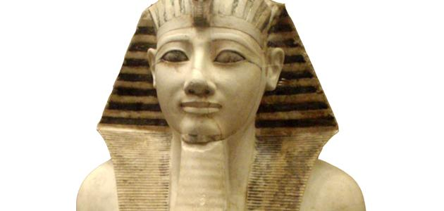
ثالثا : الملك تحتمس الثالث :
يعد تحتمس الثالث أعظم ملوك مصر الفرعونية
لأنه كان من أقدر الملوك فى مجالى الحرب والإدارة

Slide 15
أهم أعماله :
فى مجال الحرب
1- قسم الجيش إلى قلب وجناحين
2- اخترع حرب المفاجأه
( المداهمة الاستباقية )

Slide 16
3- أنشأ أسطولا قويا فرض سيطرته على جزر البحر المتوسط وساحل فينيقيا
( سوريا ولبنان )
4- وطد نفوذ مصر فى كل من فلسطين وسوريا بعد 16 حملة عسكرية بهدف حماية حدود الإمبراطورية المصرية

Slide 17
5- ثبت حكم مصر فى بلاد النوبة
6- انتصر على أمير قادش فى معركة مجدو
7- أقام أقدم إمبراطورية فى التاريخ

Slide 18
فى مجال الإدارة :
1- قام تحتمس بإحضار أبناء الأقاليم الأسيوية
ليعلمهم فى مصر حتى يشبوا على الولاء والانتماء لمصر

Slide 19
2- وطد علاقاته بملوك وحكام البلاد المجاورة
3- كسب الأمراء الأسيويين : مما ساعد على تماسك إمبراطوريته ونشر الثقافة المصرية فى بلادهم

Slide 20
معلومة إثرائية
كان للجيش فى عهد تحتمس الثالث دور حضارى : حيث قام بتسجيل غرائب الموجودات فى البلاد التى غزاها من طيور وحيوانات وأشجار ونباتات لم تكن معروفة , وقد سجل هذا على جدران معبد الكرنك

Slide 21
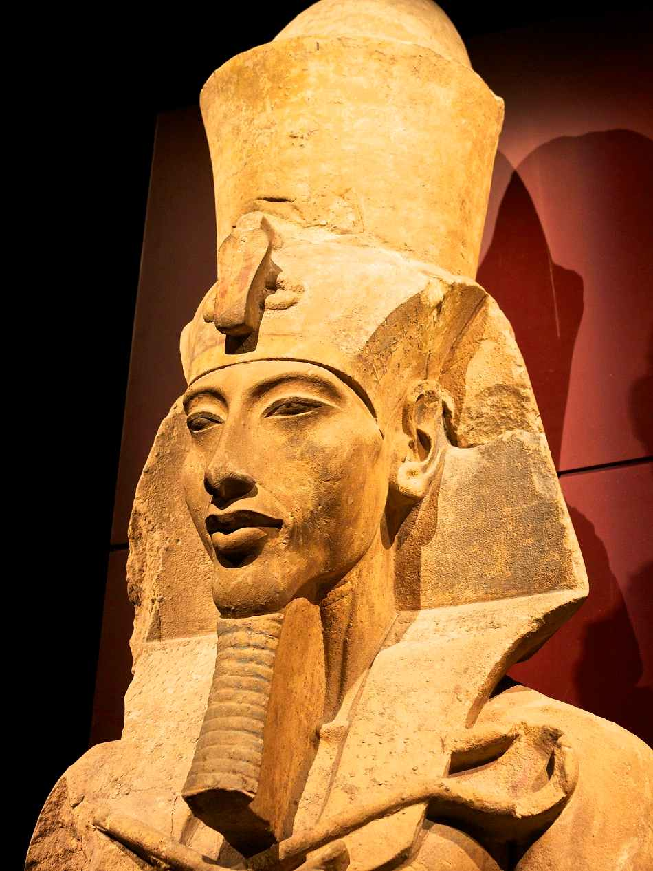
رابعا : الملك أمنمحات الرابع ( اخناتون ) :
تولى عرش مصر بعد وفاة أبيه أمنمحات الثالث وكان فى هذا الوقت صبيا كان عمره 16 سنة
تزوج من الملكة نفرتيتى

Slide 22
أهم أعماله :
1- اختلفت اهتماماته عن بقية ملوك مصر الذين سبقوه
حيث اهتم بأمور الدين والعبادة

Slide 23
أول من قام بثورة دينية نادى فيها بعبادة إله واحد أسما أتون
( قرص الشمس )
حيث كان يعتقد أنه رمز لإله جديد تخرج منه أشعة تنتهى بأيد أدمية توزع الخير على الناس فى الأرض

Slide 24
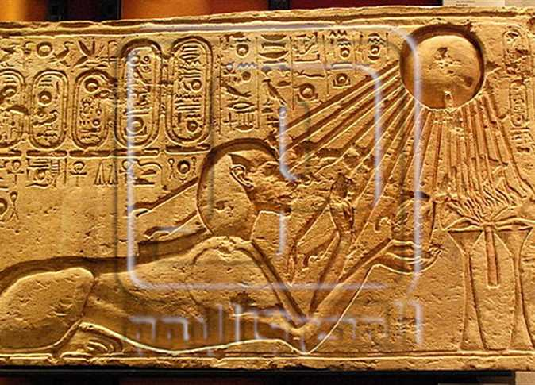
غير اسمه من أمنمحتب الرابع إلى اخناتون
بنى عاصمة جديدة لدولته أطلق عليها أخيتاتون
نتج عن اتجاهات إخناتون الدينية ثورة كهنة الإله أمون الألهه الأخرى عليه

Slide 25
لاحظ أن :
ارتبطت عبادة أتون بوجود أمنحتب الرابع فى حكم مصر , حيث سرعان ماانتهت هذه الديانة بعد وفاته

Slide 26
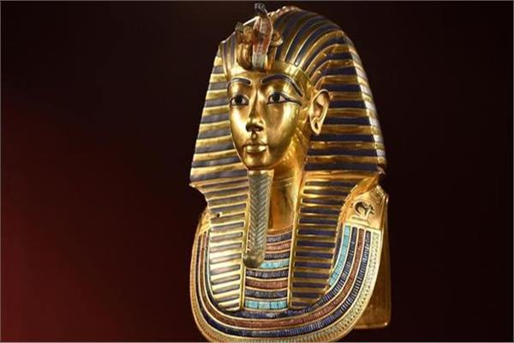
خامسا : الملك توت عنخ أمون :
خلف إخناتون فى حكم البلاد

Slide 27
أهم أعماله :
1- أعاد إلى عبادة الإله أمون مكانتها
2- أعاد عاصمة البلاد إلى طيبة مرة أخرى

Slide 28
3- يعد أشهر ملوك الدولة الحديثة رغم ضعفه وموته صغيرا
بسبب شهرة مقبرته التى تم اكتشافها عام 1922م والتى تدل محتوياتها على عظمة الفن المصرى القديم الذى بهر العالم كله

Slide 29
معلومة إثرائية
معنى اسم توت عنخ الصورة الحية للإله أمون

Slide 30
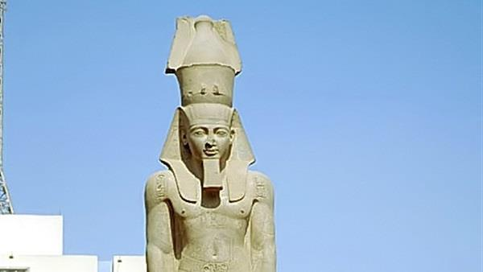
سادسا :الملك رمسيس الثانى ( أشهر ملوك الأسرة التاسعة عشرة )
أهم أعماله الخارجية
1- إعادة نفوذ المصرى على بلاد الشام والذى قل بعد ثورة إخناتون الدينية

Slide 31
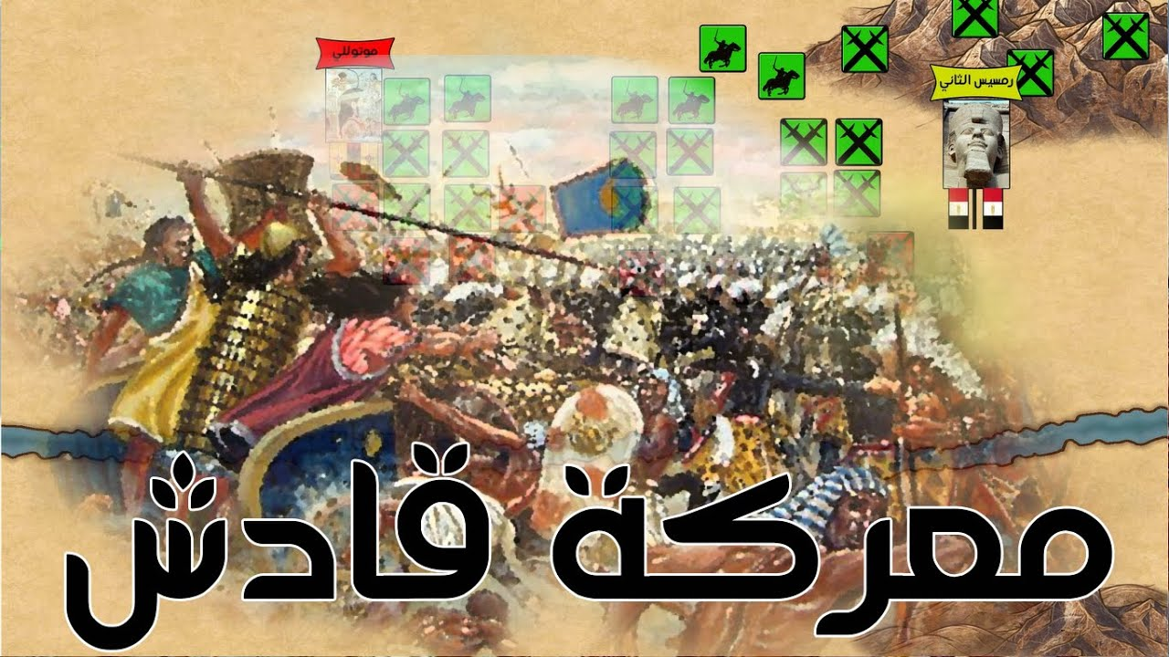
2- خاض معارك ضد الحيثيين استمرت خمسة عشر عاما , أشهرها معركة قادش
ترتب على معركة قادش انتصار رمسيس الثانى عليهم وهو مااضطر ملك الحيثيين إلى عقد معاهدة سلام معه

Slide 32
نصوص المعاهدة :
1- وقف الحرب بين الطرفين
3- مساعدة كل طرف للاخر فى حالة تعرضه للهجوم من دولة أخرى
2- إعادة العلاقات الودية بين البلدين

Slide 33
معلومة إثرائية
إن المعاهدة التى تمت بين رمسيس الثانى والحيثيين هى أول معاهدة سلام فى التاريخ , وكانت من منطلق قوته العسكرية
انتشرت المعابد فى النوبة , وكانت بمثابة مراكز ثقافية يتعلم فيها الناس الدين والعلم

Slide 34
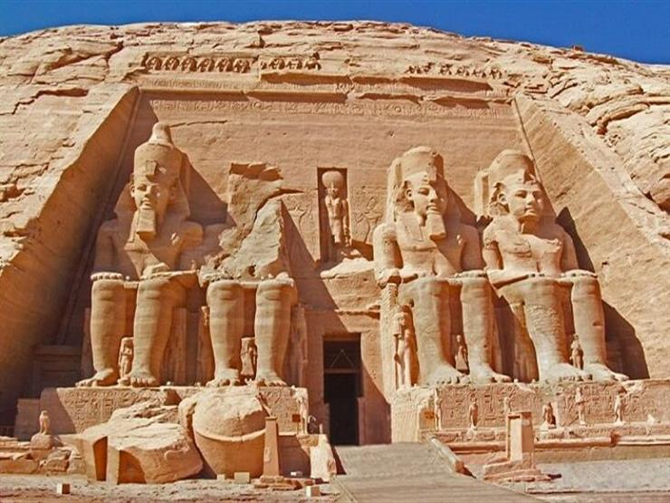
أهم أعماله الداخلية :
1- اهتم رمسيس الثانى بالأعمال العمرانية الداخلية
حيث شيد ستة معابد أشهرها معبد لأبو سمبل اللذان أنقذتهما منظمة اليونسكو من مياه السد العالى

Slide 35
منظمة اليونسكو
هيئة دولية تابعة لمنظمة الأمم المتحدة مسئولة عن التربية والثقافة والعلوم .

Slide 36
2- أتم بهو الأعمدة بمعبد الكرنك
أقام عددا من المسلات والتى لا تزال إحداهما بالأقصر وأخرى فى باريس
( عاصمة فرنسا )

Slide 37
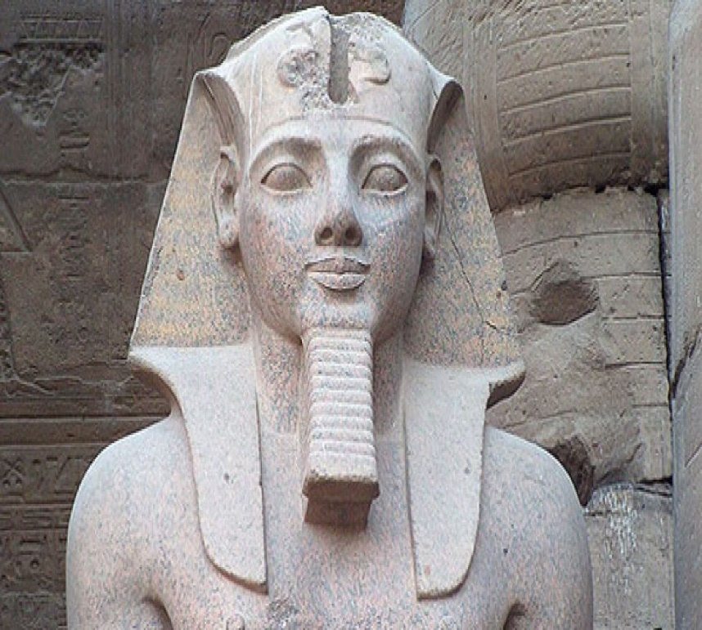
سابعا : الملك رمسيس الثالث :
هو المؤسس الحقيقى للاسرة العشرين
لأنه ازال عن مصر خطرا لا يقل شدة عن خطر الهكسوس
يعد رمسيس الثالث أخر الفراعنة العظام

Slide 38
فقام ب :
1- هزيمة شعوب البحر المتوسط التى هاجمت مصر برا عند رفح وبحرا عند مصب نهر النيل الغربى
2- هزيمة القوات الليبية عند وادى النطرون بعد أن هاجمت حدود مصر العربية

Slide 39
نهاية وسقوط الدولة الحديثة :
1- تولى الحكم ملوك ضعاف بعد رمسيس الثالث
2- ازدياد نفوذ الكهنة حتى استولى أحدهم على العرش وانتهى عصر الدولة الحديثة وبدأ العصر المتأخر

Slide 40
العصر المتأخر ( الأسرات 21- 30 ) :
ما المقصود بالعصر المتأخر
يطلق على الفترة التى أعقبت سقوط الدولة الحديثة

Slide 41
سادت البلاد حالة من الضعف عرضتها للأطماع الخارجية وأخضعتها للنفوذ الأجنبى
حتى جاء أمير سايس
( أبسماتيك الأول ) فخلصها من ذلك

Slide 42
معلومة إثرائية
تقع مدينة سايس غرب الدلتا وكانت عاصمة مصر فى عصر الأسرتين 26 و27

Slide 43
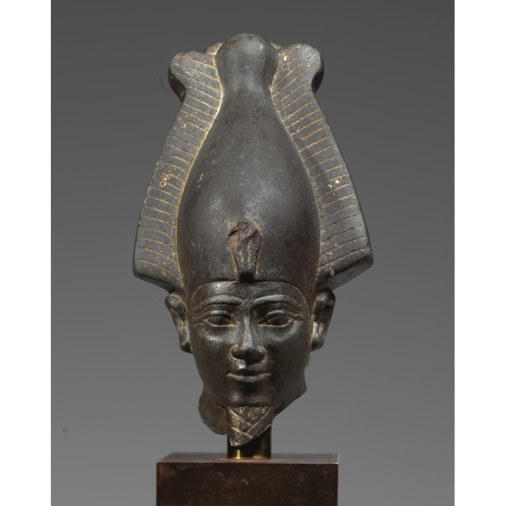
أولا : الملك أبسماتيك الأول :
أهم أعماله
1- أسس الأسرة السادسة والعشرين

Slide 44
2- استرد أبسماتيك لمصر حريتها واستقلالها وقوتها الاقتصادية
حيث كون جيشا قويا نجح فى طرد الأشوريين من مصر

Slide 45
ضم إقليم منف
عمل على تنمية التجارة الخارجية مع المدن الفينيقية

Slide 46
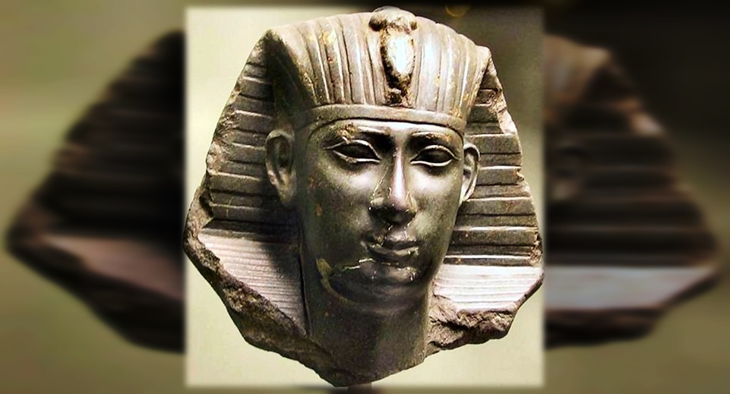
ثانيا : الملك نخاو :
تولى الحكم بعد وفاة أبسماتيك الأول

Slide 47
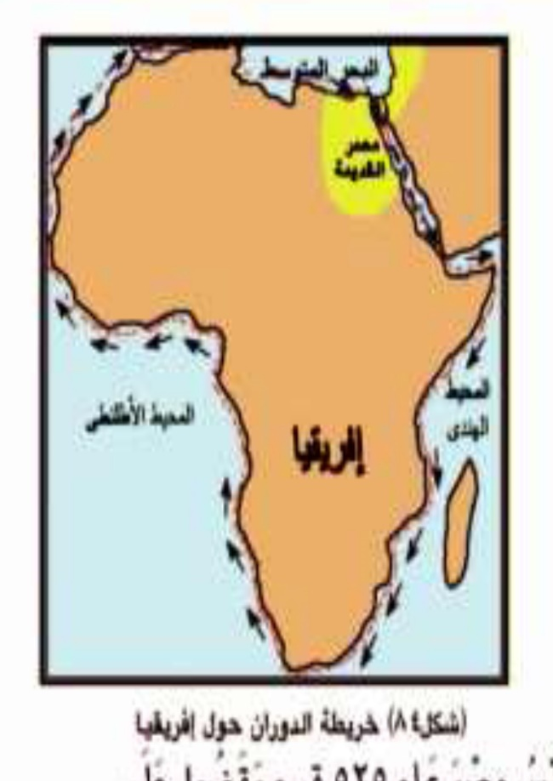
أهم أعماله :
أكمل نخاو مسيرة التقدم بعد الملك أبسماتيك الأول
أعاد حفر قناة سيزوستريس
أرسل بعثة من الفينيقيين للدوران حول افريقيا استغرقت ثلاث سنوات

Slide 48
نهاية الحكم الفرعونى :
لم يستمر عصر النهضة طويلا
حيث غزا الفرس مصر عام 525ق.م وقضوا على الأسرة ال26 واستمروا يحكمون البلاد حتى الأسرة ال30

Slide 49
حكم مصر من بعد الفرس اليونانيون ثم البطالمة ثم الرومان
حتى جاء الفتح الإسلامى بقيادة عمرو بن العاص رضى الله عنه فخلصها من يد هؤلاء الغزاة عام 641م

